Slide 1
[数字信号处理]
Digital | Signal | Processing
基于Matlab的图像处理
第12组：
何宏洛
潘荣宇
杨博文
杨子良
（权重1：1：1：1）
 
GROUP TWELVE

Slide 2
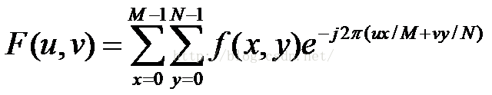

IMAGE PROCESSING
Digital | Signal | Processing
IMAGE
一：图像的傅里叶变换
图像是由像素点组成的，每个像素点的颜色我们用灰度去衡量。
灰度颜色模式就是用0到255的不同灰度值来表示图像, 0表示黑色,255表示白色, 灰度模式可以和彩色模式直接转换.
图像是一个二维的信号，所以对它进行二维的傅里叶变换，对于M*N的一幅图像的离散二维傅里叶变换，公式如下：

二：图像中傅立叶变换的物理意义
图像的频率是表征图像中灰度变化剧烈程度的指标，是灰度在平面空间上的梯度。
如：大面积的沙漠在图像中是一片灰度变化缓慢的区域（颜色变化不剧烈，大致是一个颜色），所以对应的频率值很低；而对于地表属性变换剧烈的边缘区域在图像中是一片灰度变化剧烈的区域，对应的频率值较高。
 

Slide 3
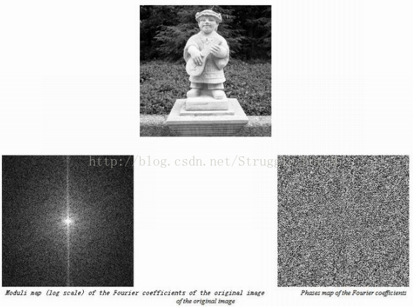
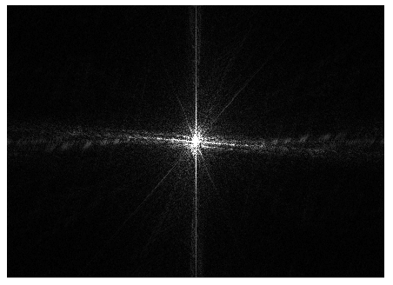
三：图像的物理意义
我们对于图像做傅里叶变换，然后可以得到下面的两幅图。
左侧的图是去掉相位信息的频谱图。右侧是有相位的频谱图。由于左侧的图像更加直观，我们常用左侧的图像进行分析。
 

Slide 4
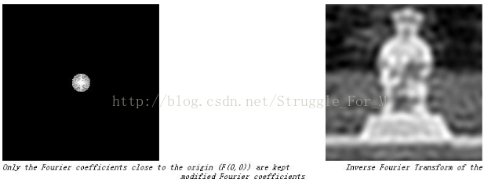

Digital | Signal | Processing
PHOTO&PROCESSING
低通滤波器可以通过低频分量，滤出高频分量。
低频分量指图像的变化不大的部分；
（通过低通滤波器）如果只保留图像的中心点（低频部分）
则图像的细节会丢失，大致轮廓还在，不同区域会有不同的灰度。
 
GROUP TWELVE

Slide 5
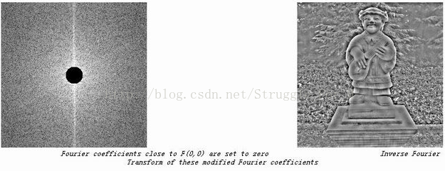

Digital | Signal | Processing
PHOTO&PROCESSING
高通滤波器可以通过高频分量，滤出低频分量。
高频分量指图像变化较大的部分，对应图像的边缘、细节、纹理信息。
（通过高通滤波器）如果保留远离中心的点，而去掉中心的幅度
则保留着图像的细节，而不同区域的灰度一样。
 
GROUP TWELVE

Slide 6
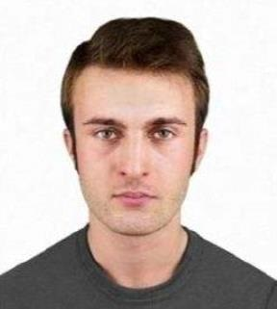
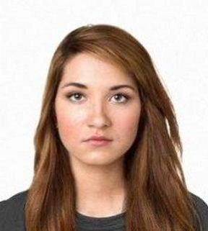
Image

ENTERTAIMENT & PHOTO
TOPIC
帅气小哥A
本组利用数字信号处理课程中学习到的时频域分析、滤波器等结合Matlab软件仿真对一组图片进行处理。
提取两张图片的信息，设置不同的频率门限，将图片A通过低通滤波器提取其低频部分的信息；将图片B通过高通滤波器提取其高频部分的信息。
我们将将轮廓较为相似的A和B两张图片进行时域叠加（利用imadd（）函数合成）。
我们根据人眼远处易实现低频信息，而近处易分辨出高频信息的特征，可以得到最终效果：将合成图片放大看是A，缩小看是B。
漂亮姐姐B
 

Slide 7
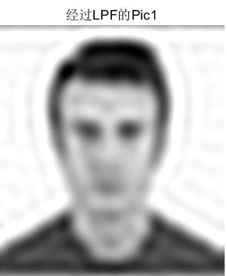
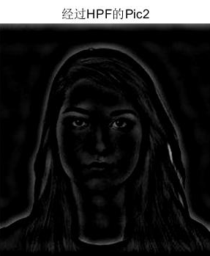

Digital | Signal | Processing
PHOTO&PROCESSING
Image
Image
帅气小哥A
A通过LPF
漂亮姐姐B
B通过HPF
 
GROUP TWELVE

Slide 8
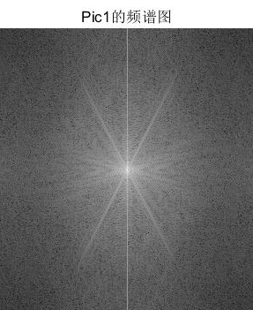
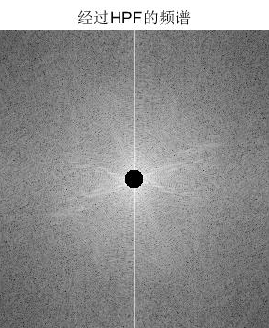

Digital | Signal | Processing
PHOTO&PROCESSING
 
GROUP TWELVE

Slide 9
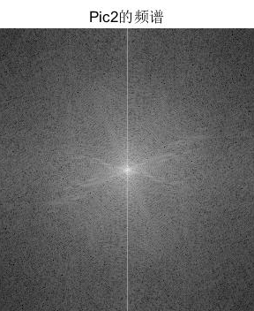
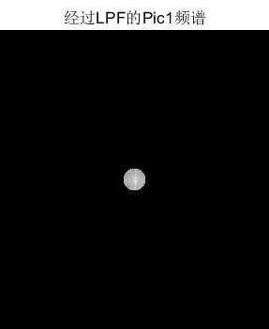

Digital | Signal | Processing
PHOTO&PROCESSING
 
GROUP TWELVE

Slide 10
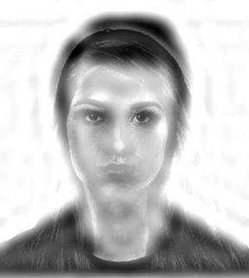
Digital | Signal | Processing

PHOTO&PROCESSING
Image
COMPOSITE PICTURE :
合成后的图片
我们先从远处看看，你看到的是A还是B？
 
GROUP TWELVE

Slide 11
Digital | Signal | Processing

COMPOSITE PICTURE :
PHOTO&PROCESSING
Image
合成后的图片
现在我们放近一些。
 
GROUP TWELVE

Slide 12

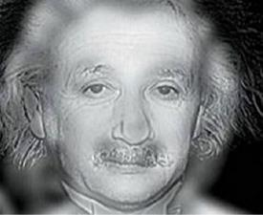
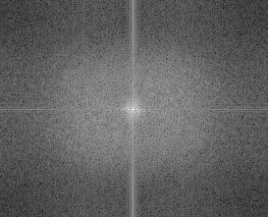

Digital | Signal | Processing
PHOTO&PROCESSING
你认识这张图片中的人物吗？
 

Slide 13
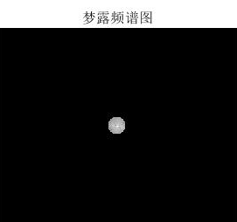
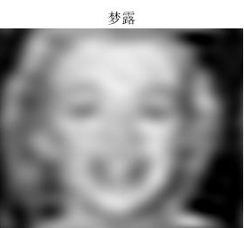

Digital | Signal | Processing
PHOTO&PROCESSING
 
GROUP TWELVE

Slide 14
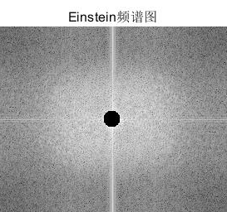
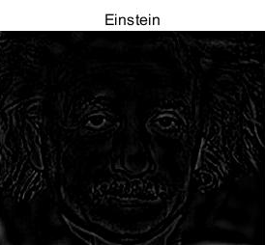

Digital | Signal | Processing
PHOTO&PROCESSING
 
GROUP TWELVE

Slide 15


Digital | Signal | Processing
PHOTO&PROCESSING
五：代码解释
（1）图像的傅里叶变换
I1=imread('Pic1.jpg');% 读取Pic1
g1=rgb2gray(I1); % 转化成灰度图
s=fftshift(fft2(g1));
最后一步我们使用了二维fft，这是因为我们图像是二维信息。
然后使用 fftshift 将频谱转到中心。
如果不转到中心，则会出现这种情况：频谱分散在四周。
% 做出Pic1对应的频谱图
figure(1);
FX1=log(1+abs(s));
% FX1 = s*255/max(s(:));
imshow(FX1,[]);
title("Pic1的频谱图");
我们对幅值做对数变换，压缩动态范围；然后显示图像
 
GROUP TWELVE

Slide 16

Digital | Signal | Processing
PHOTO&PROCESSING
2）低通滤波器
[M,N]=size(s);
% fix函数是向下取整
n1=fix(M/2);
n2=fix(N/2);
% 理想低通滤波器取d0=10 （15,30）可变
d0=12;
for i=1:M
for j=1:N
d=sqrt((i-n1)^2+(j-n2)^2);
if d<d0
% 在LPF范围内，保留；反之删去
h=1;
else
h=0;
end
% 通过LPF 后的结果
s(i,j)=h*s(i,j);
end
end
思路：s 是我们做完傅里叶变换后的频域结果，我们把取出其长度，并取其中点作为比较的标准，对于低通滤波器，小于这个标准则保留，即h=1，反之为0。
 
 
GROUP TWELVE

Slide 17
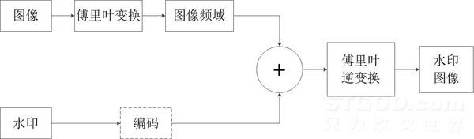

Digital | Signal | Processing
PHOTO&PROCESSING
基于图像处理的一个实际应用————数字盲水印
水印一般可以在图片上看到，是保护版权的一种手段
而盲水印指的是人感知不到的水印，包括看不到或听不见，其主要应用于音像作品、数字图书等，
目的是，在不破坏原始作品的情况下，实现版权的防护与追踪。
而将水印在图像的频域进行叠加，然后再进行反傅里叶变换将图片还原到空间域，则完成了盲水印的添加.这种水印的隐秘性更高，抗破坏能力越强。
具体实现原理：
将水印进行编码，主要是能够控制水印的能量，也是一种加密方式。
 
 
GROUP TWELVE

Slide 18
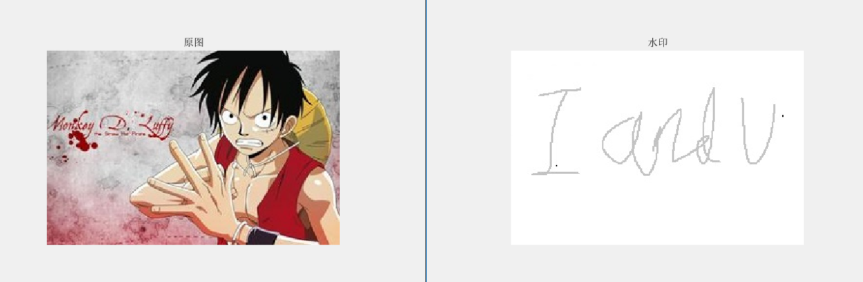

Digital | Signal | Processing

Digital | Signal | Processing
PHOTO&PROCESSING
PHOTO&PROCESSING
 
GROUP TWELVE

Slide 19
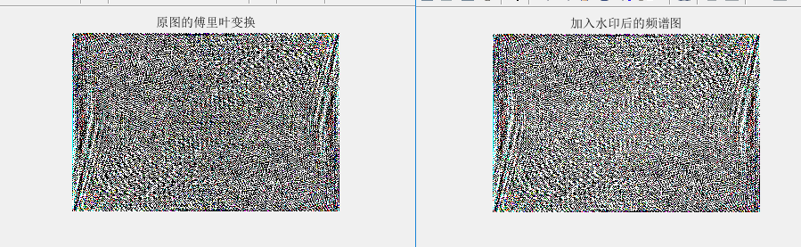

Digital | Signal | Processing

Digital | Signal | Processing
PHOTO&PROCESSING
PHOTO&PROCESSING
在将水印加入图像的频域后，其频域确实会发生变化
 
GROUP TWELVE

Slide 20
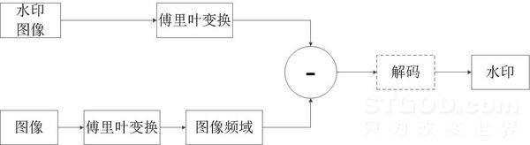

Digital | Signal | Processing

Digital | Signal | Processing
PHOTO&PROCESSING
PHOTO&PROCESSING
水印的提取不过是添加的一个逆过程：
 
GROUP TWELVE

Slide 21
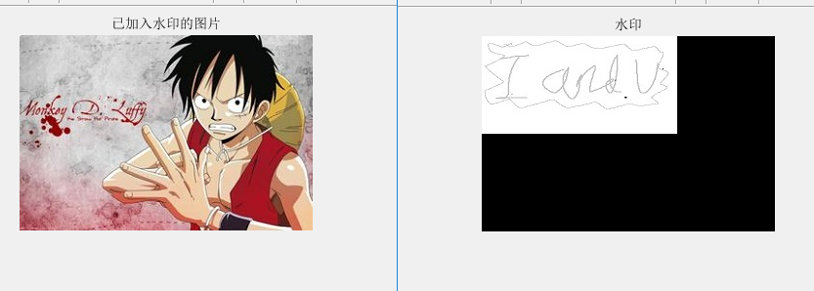

Digital | Signal | Processing

Digital | Signal | Processing
PHOTO&PROCESSING
PHOTO&PROCESSING
最终的效果如上，所加水印只是包含了图像的一部份区域，即提取出了水印。
 
GROUP TWELVE

Slide 22
THANK YOU
Digital | Signal | Processing
 
GROUP TWELVE

